Slide 1


Министерство цифрового развития, связи и массовых коммуникаций РФ Федеральное государственное бюджетное образовательное учреждение высшего образования «Сибирский государственный университет телекоммуникаций и информатики» (СибГУТИ)
Тема: Разработка серверной части сайта по обработке пользовательских данных
Выполнил: Морозов А.Р.
Руководитель: Моренкова О.И.
Новосибирск 2023 г.

Slide 2


2
Цели и задачи выпускной квалификационной работы
Цель работы – разработать серверную часть сайта по обработке пользовательских данных.
Задачи:
1) Теоретический анализ литературы по актуальности разработки серверной части сайта;
2) Анализ средств реализации проекта;
3) Проектирование логики, функционала веб-сайта и порядок его взаимодействия с пользователем;
4) Разработка серверной части веб-сайта

Slide 3
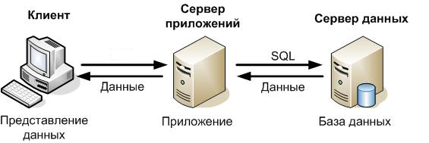
3
Архитектура веб-сайта

Slide 4







Средства реализации
4

Slide 5
5
Функционал
На сайте реализованы функции:
Авторизация
Регистрация
Смена пароля зарегистрированного пользователя
Просмотр бронирований
Добавление и изменение аватара профиля
Посуточное бронирование

Slide 6
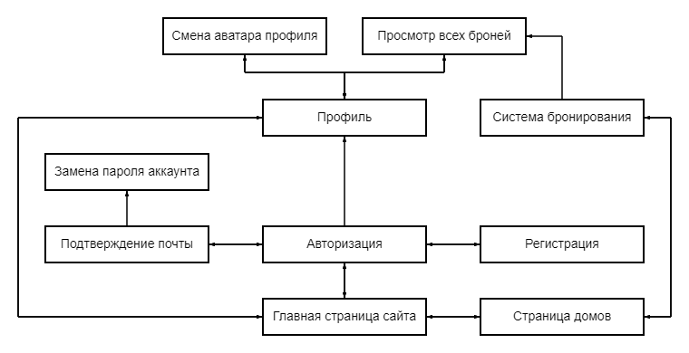
6
Структура серверной части сайта

Slide 7
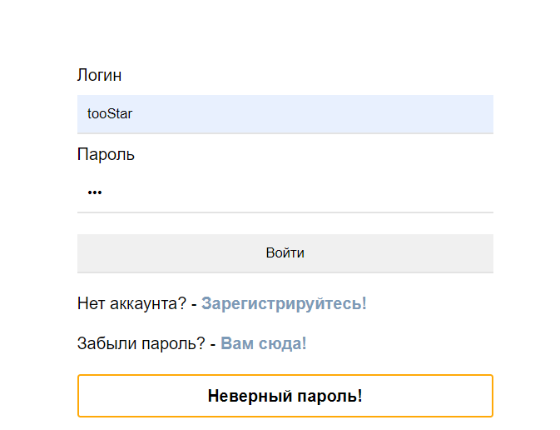
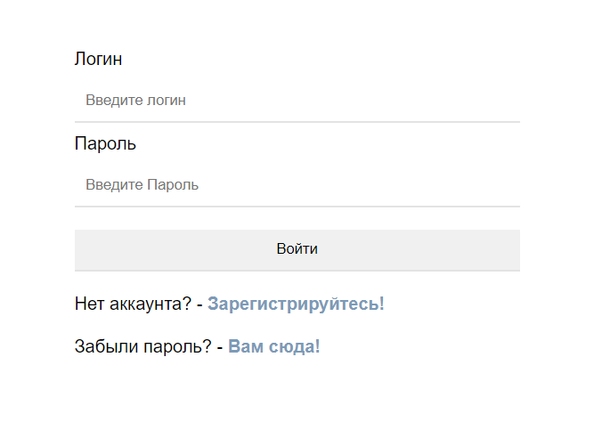
7
Авторизация пользователя

Slide 8
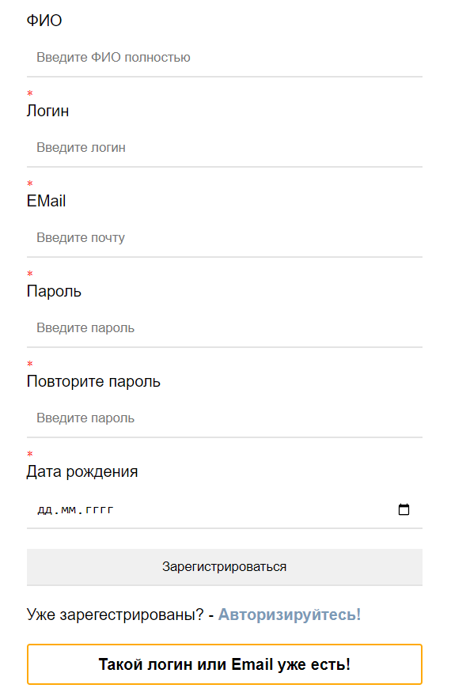
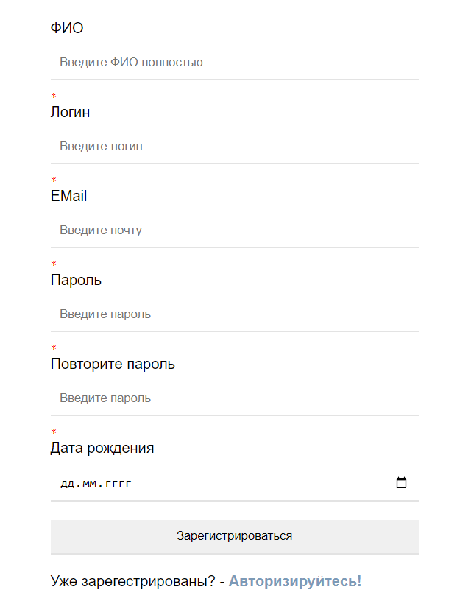
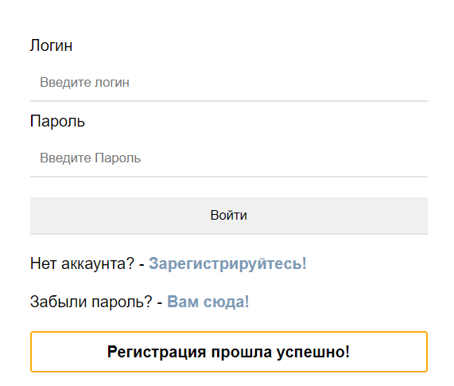
8
Регистрация пользователя

Slide 9
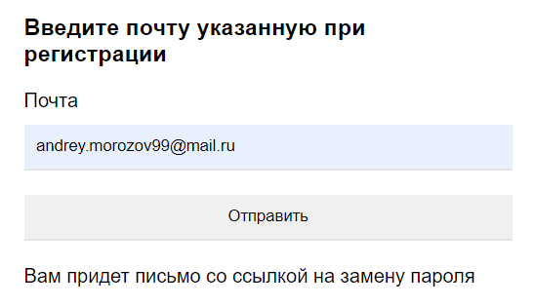
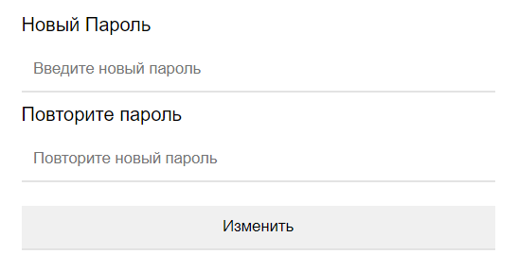
9
Смена пароля зарегистрированного пользователя

Slide 10
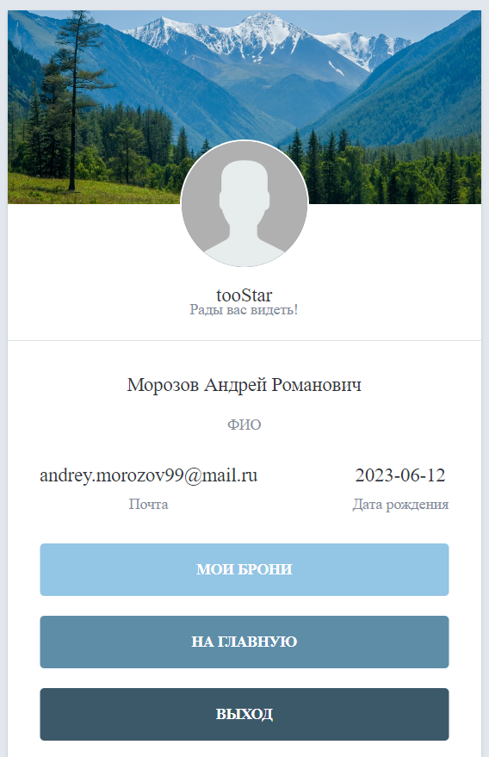
Профиль пользователя
10

Slide 11
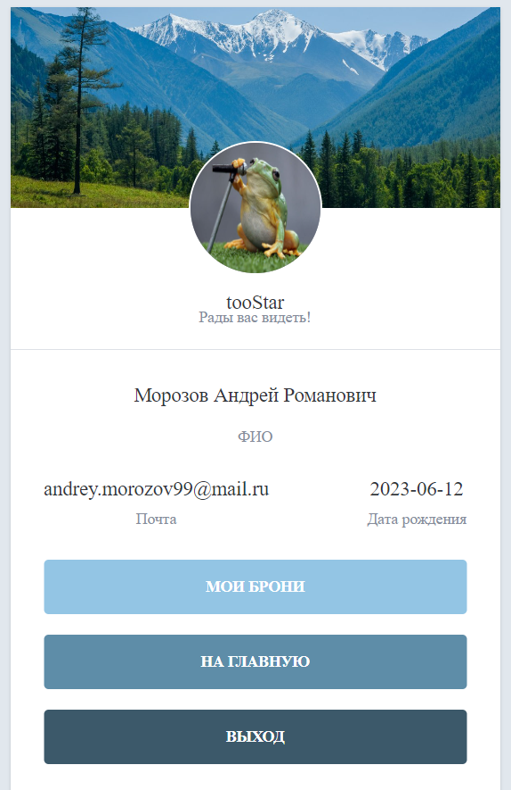
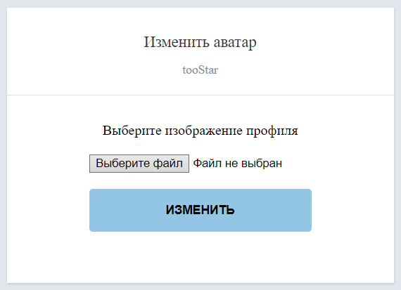
11
Изменение аватара профиля

Slide 12
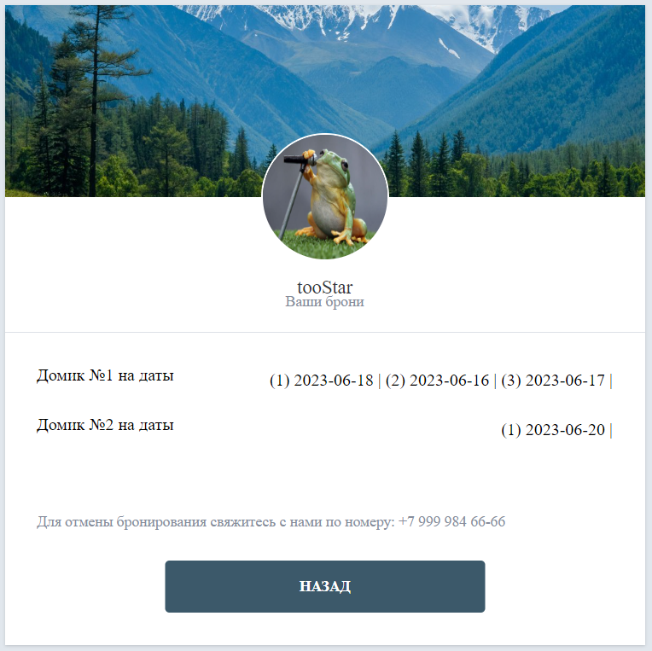
12
Просмотр бронирований

Slide 13
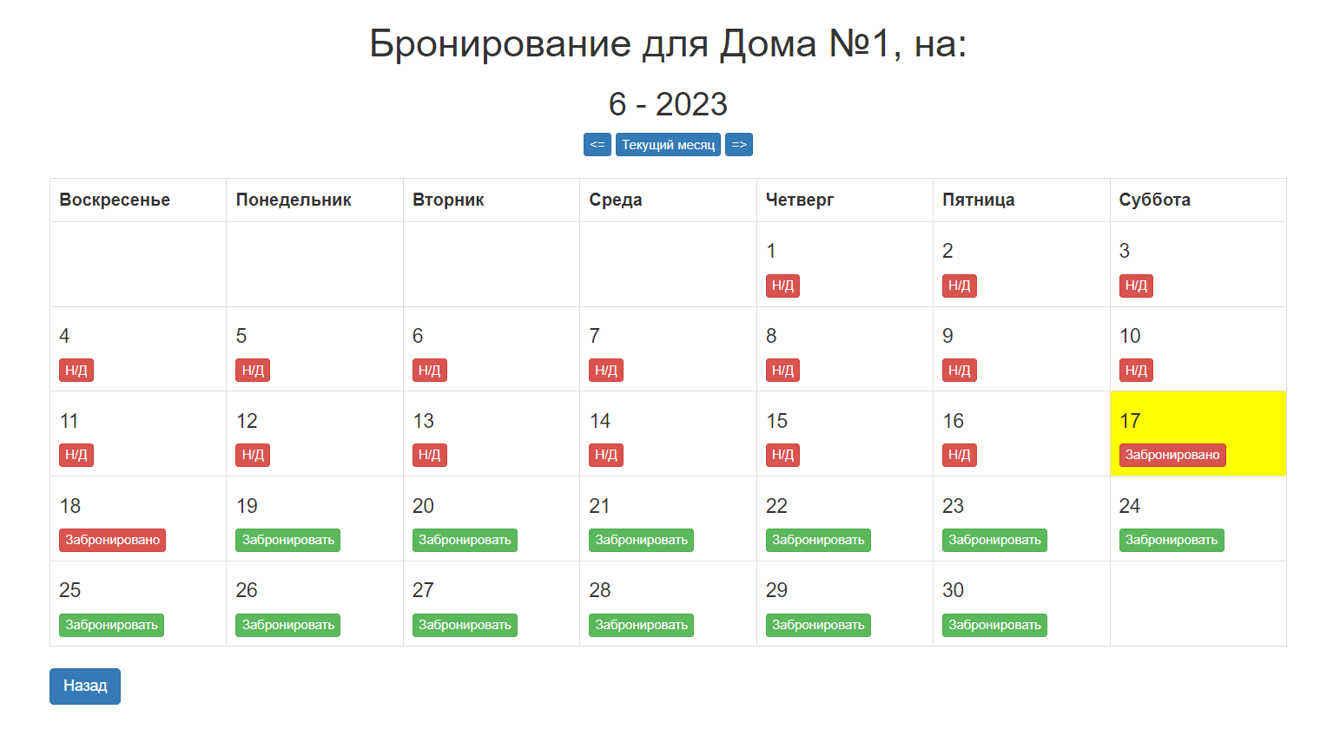
13
Система посуточного бронирования

Slide 14
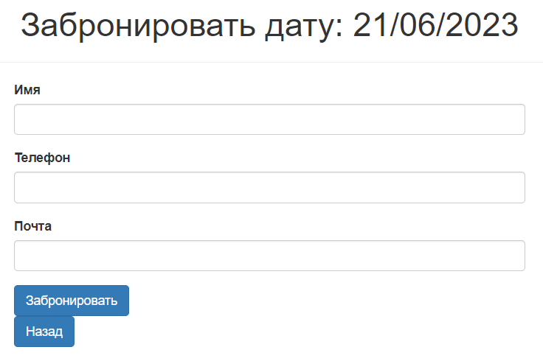
14

Slide 15
Спасибо за внимание!

